Slide 1
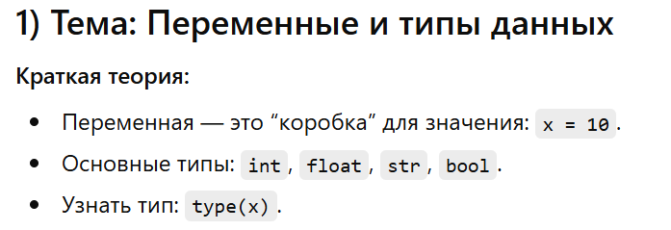
Задание: посчитать площадь прямоугольника по сторонам a и b

Slide 2
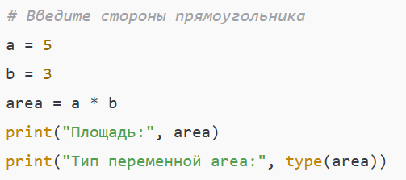

Slide 3

Задание: спросить имя и возраст, вывести приветствие и возраст через год

Slide 4


Slide 5

Задание: раздать яблоки ученикам — сколько каждому и сколько останется

Slide 6
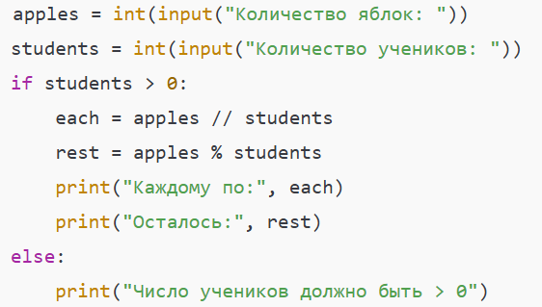

Slide 7
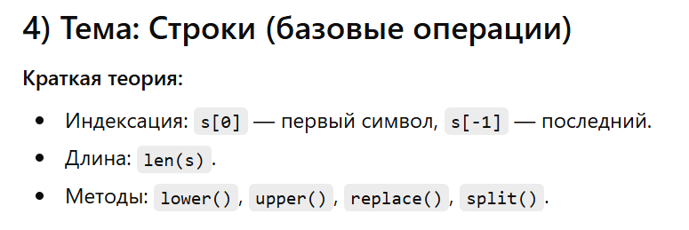
Задание: проанализировать слово — длина, первая/последняя буква, верхний регистр

Slide 8


Slide 9

Задание: определить, чётное число или нет

Slide 10
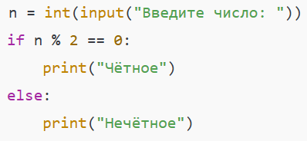

Slide 11
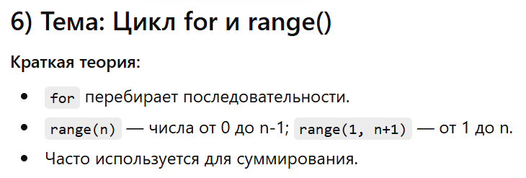
Задание: сумма квадратов от 1 до n

Slide 12
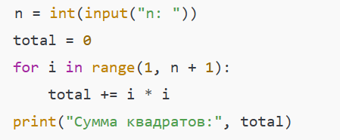

Slide 13

Задание: суммировать числа, пока пользователь не введёт 'стоп'

Slide 14
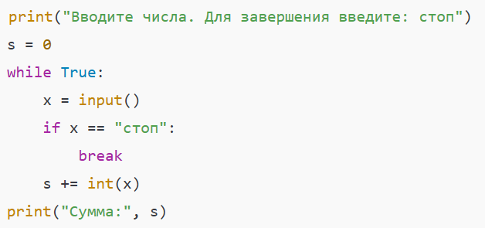

Slide 15
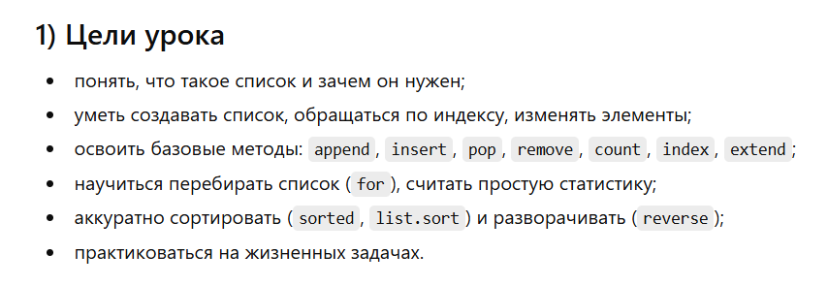
Списки

Slide 16



Slide 17



Slide 18



Slide 19

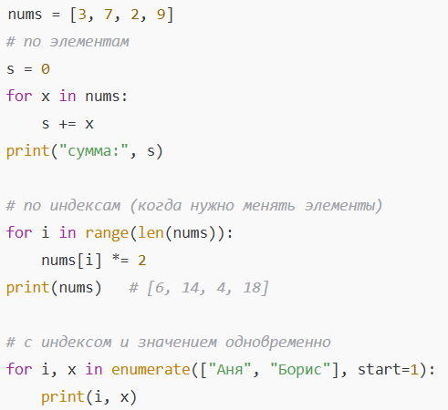

Slide 20





Slide 21



Slide 22
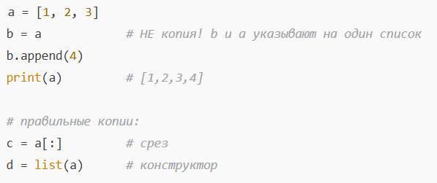

Slide 23



Slide 24
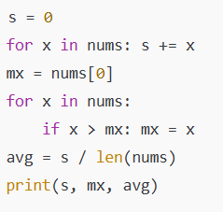

Slide 25

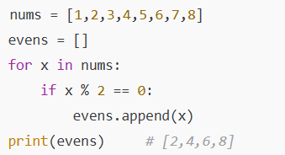

Slide 27



Slide 28



Slide 29

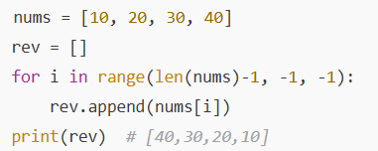

Slide 30



Slide 31
